Slide 1
Coaching Preposti
I preposti
I preposti sono l’anello di congiunzione tra il commitment / stakeholders della sicurezza ed i lavoratori.
L’esperienza li identifica come soggetti chiave per applicare concretamente la sicurezza nei luoghi di lavoro

Slide 2
Coaching Preposti
I preposti
soprattutto in realtà complesse e vaste, dove il loro ruolo diventa uno strumento di vigilanza e gestione indispensabile.

Slide 3
Coaching Preposti
I preposti
Spesso i soggetti designati sono autorevoli ed hanno innate doti di leadership, in altri casi il loro ruolo è essenzialmente dovuto a competenza ed esperienza.
ma sanno davvero ricoprire adeguatamente la funzione di manager della sicurezza per la loro squadra di lavoratori?

Slide 4
Coaching Preposti
Gli skills
Le abilità relazionali sono uno strumento indispensabile per questa figura

Slide 5
Coaching Preposti
Gli skills
Il preposto va accompagnato in un processo di crescita - MENTORING

Slide 6
Coaching Preposti
La crescita
Ai sensi delle norme vigenti il preposto deve essere formato in conformità a quanto previsto dagli accordi stato regione; 8 h ore in aula, specialmente se benfatte, possono essere sufficienti a fornire i rudimenti, ma sono sufficienti per conseguire a quel “saper essere” che è l’obiettivo della formazione della figura del preposto aziendale?

Slide 7
Coaching Preposti
Il progetto
In accordo con le aziende interessate, abbiamo pertanto sviluppato un progetto di accompagnamento dei preposti mediante una serie di incontri formativi e di confronto attraverso i quali:
Rafforzare l’identità di ruolo dei preposti e con questo la legittimità
Introdurre la valenza organizzativa della sicurezza al fine di prevenire stati indesiderati

Slide 8
Coaching Preposti
Il progetto
In accordo con le aziende interessate, abbiamo pertanto sviluppato un progetto di accompagnamento dei preposti mediante una serie di incontri formativi e di confronto attraverso i quali:
Agevolare il confronto tra preposti con utili scambi di esperienze circa le soluzioni adottate
Sviluppare attitudine alla leadership
Sviluppare gli skills di comunicazione e coaching dei preposti quali strumenti di gestione e motivazione del personale

Slide 9
Coaching Preposti
Partner del progetto

Slide 10
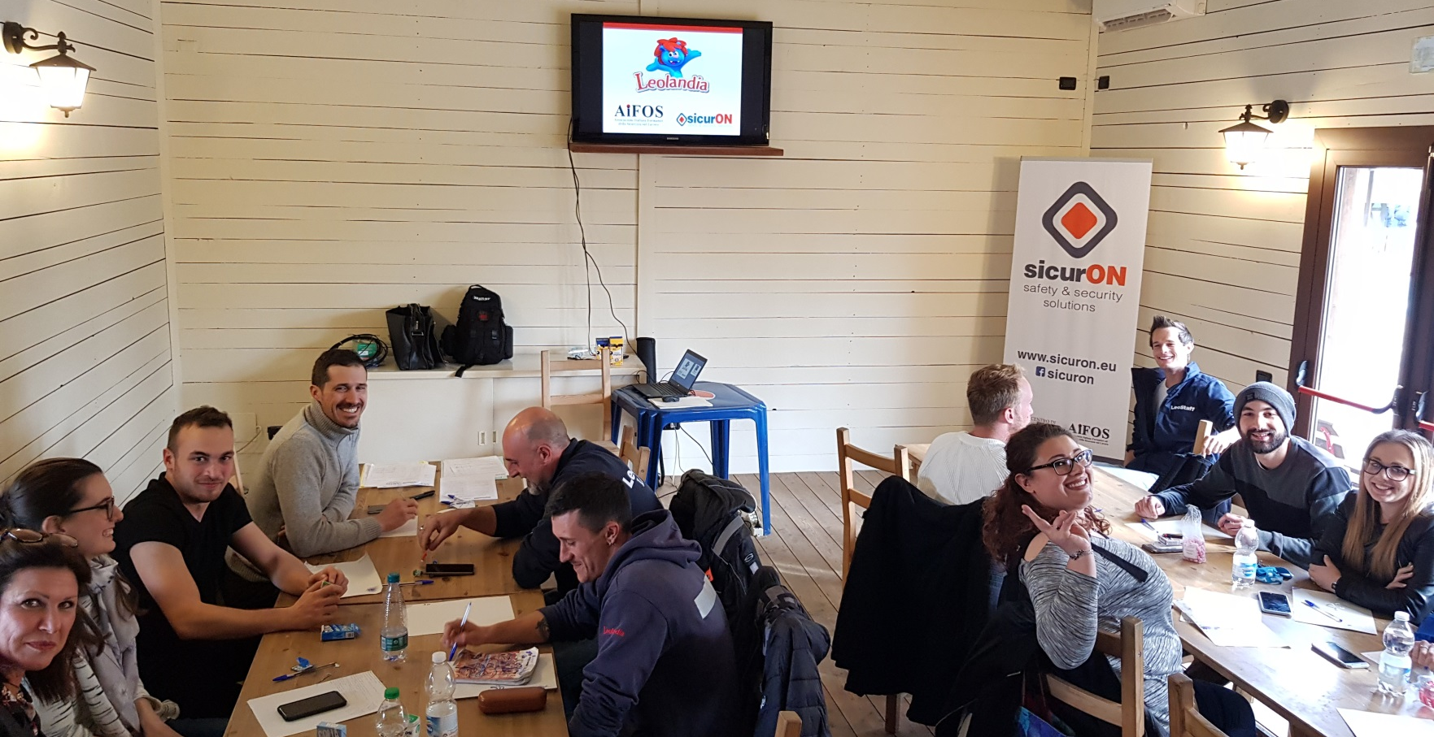
Coaching Preposti
Il progetto

Slide 11
Coaching Preposti
Il progetto
FORMAZIONE
MOTIVAZIONE
SUPPORTO
CONOSCENZA
Skills

Slide 12
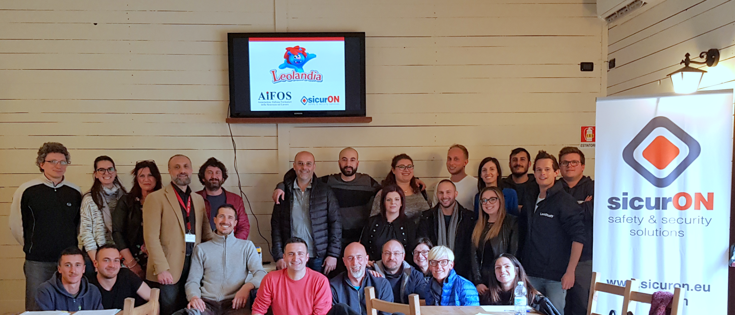
Coaching Preposti
Il progetto
In particolare gli incontri formativi sono stati condotti con tecniche di formazione e mediazione del confronto specifiche e finalizzate ad orientare l’approvazione sociale verso i valori etici della prevenzione.
Tavola rotonda
Tecniche di outing
Dinamiche relazionali
Disinnesco degli alibi
Tecniche di team building
Gestione dei conflitti ed assertività

